Slide 1

ورشة عملية · ثلاثة أيام
الذكاء الاصطناعي التوليدي
للأعمال والمحتوى والأتمتة
هندسة الأوامر · الوسائط · البيانات · المساعد الشخصي
ETRA

Slide 2
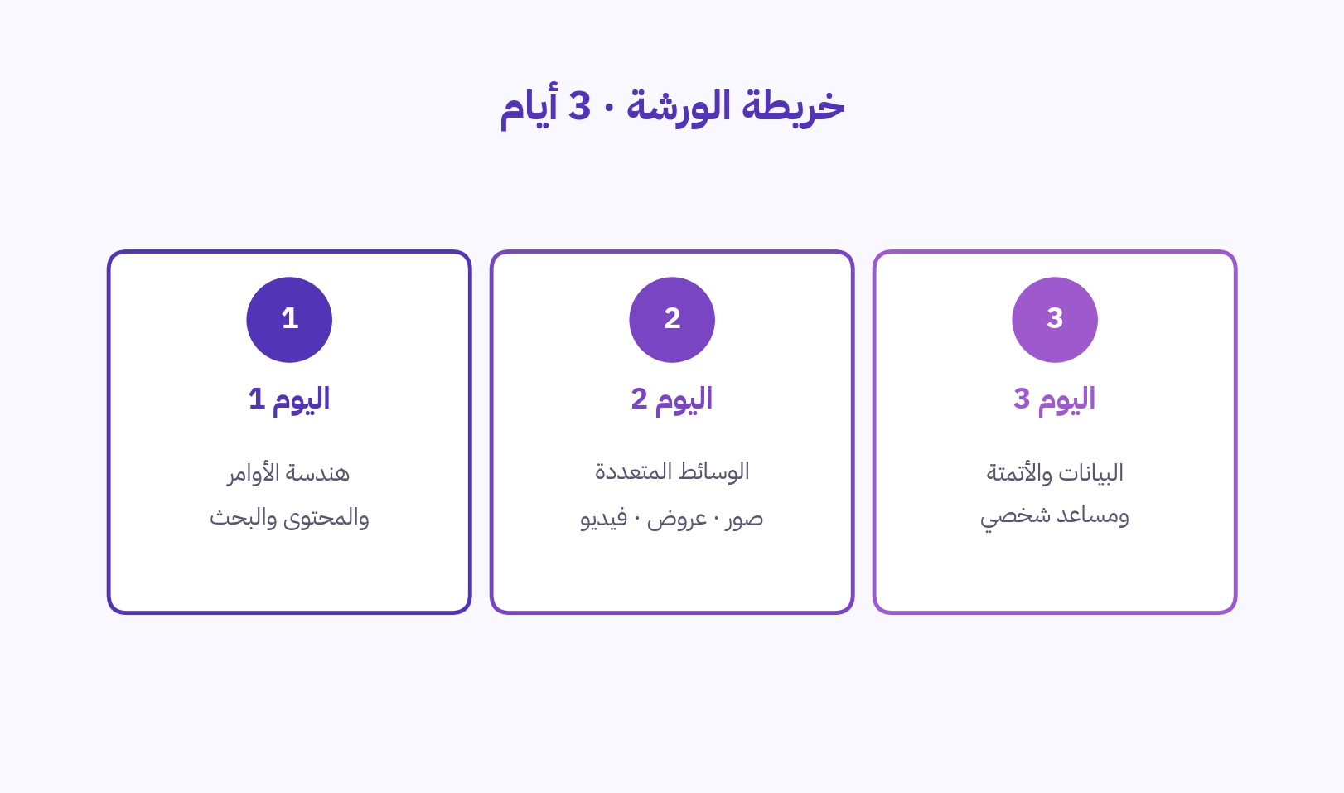
الورشة · الأجندة
توزيع الأيام الثلاثة
من المفاهيم إلى التطبيق العملي
ETRA
02 / 81

Slide 3
الورشة · نظرة عامة
أهداف الورشة
ماذا ستتعلم في ثلاثة أيام؟
صياغة أوامر احترافية تقلل الهلوسة وترفع جودة المخرجات
1
إنتاج محتوى عمل يومي: تقارير، مراسلات، ومنشورات
2
توظيف أدوات الصور والعروض والفيديو دون خبرة تصميمية مسبقة
3
تحليل بيانات جداول بلغة بشرية وبناء مسارات أتمتة بسيطة
4
بناء مساعد شخصي مخصص وفهم أخلاقيات وأمن البيانات
5
ETRA
03 / 81

Slide 4
اليوم الأول
هندسة الأوامر وصناعة المحتوى والبحث الذكي
الجلسة 1
الجلسة 2
الجلسة 3
مدخل GenAI وهندسة الأوامر
المحتوى الاحترافي والعمل اليومي
البحث الموثق والملفات الضخمة
ETRA
04 / 81

Slide 5
اليوم 1 · الجلسة 1
مدخل إلى الذكاء الاصطناعي التوليدي وهندسة الأوامر
هدف الجلسة
فهم كيف تعمل النماذج اللغوية وصياغة أوامر دقيقة قابلة للتكرار
ETRA
05 / 81

Slide 6
اليوم 1 · الجلسة 1
المفاهيم التأسيسية
الفرق بين الذكاء التقليدي والتوليدي
الذكاء التقليدي
الذكاء التوليدي
كيف «تفكر» LLMs؟
قواعد وتصنيف وتنبؤ على بيانات محددة — مخرجات محدودة النطاق.
نماذج لغوية تولد نصا وصورا وشفرة جديدة من سياق الأمر.
تتنبأ بالكلمة التالية اعتمادا على الاحتمال والسياق — وليست قاعدة معرفة مضمونة.
ETRA
06 / 81

Slide 7
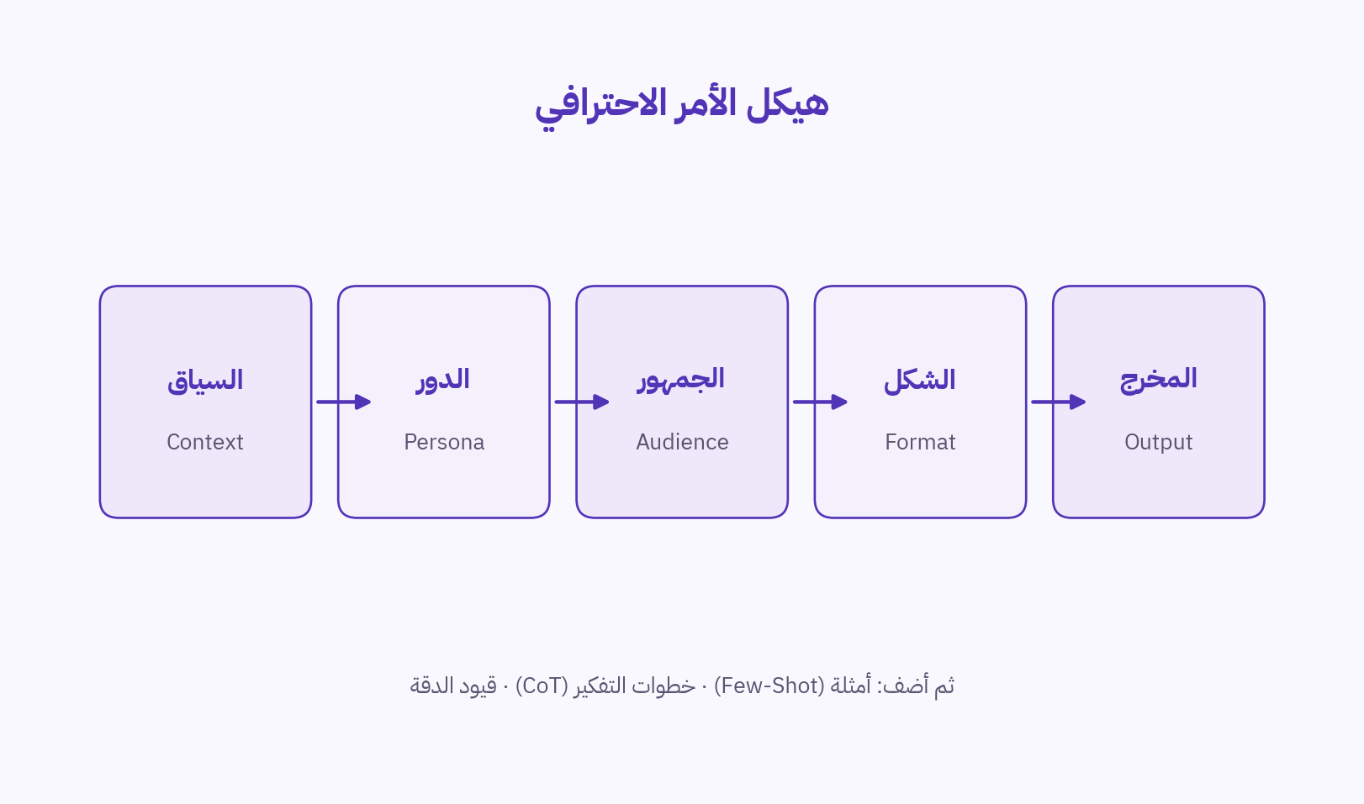
اليوم 1 · الجلسة 1
قواعد هندسة الأوامر
السياق · الدور · الجمهور · الشكل
ETRA
07 / 81

Slide 8
اليوم 1 · الجلسة 1
عناصر الأمر الاحترافي
صياغة تقلل الغموض وترفع جودة الإجابة
السياق: ماذا حدث؟ ما الملف؟ ما القيود؟
1
الدور (Persona): من هو النموذج؟ خبير قانوني، محرر، محلل…
2
الجمهور المستهدف: مدير تنفيذي، عملاء، فريق داخلي
3
شكل المخرجات (Format): جدول، نقاط، إيميل، JSON، تقرير
4
قيود الجودة: الطول، اللهجة، المصادر، ما يجب تجنبه
5
ETRA
08 / 81

Slide 9
اليوم 1 · الجلسة 1
تقنيات متقدمة
من أمر بسيط إلى سير تفكير مضبوط
Chain-of-Thought
Few-Shot Prompting
تجنب الهلوسة
اطلب التفكير خطوة بخطوة قبل الإجابة النهائية — مفيد للمهام المعقدة.
قدم مثالين أو ثلاثة داخل الأمر ليقلد النموذج النمط المطلوب.
اطلب مصادر، قل «لا أعرف إن لم تكن متأكدا»، وراجع الحقائق الحساسة.
ETRA
09 / 81

Slide 10
اليوم 1 · الجلسة 1
الأدوات المستخدمة
نماذج لغوية للحوار والصياغة
ChatGPT
Claude
Google Gemini
صياغة عامة وتحليل ومساعد يومي
تحليل ملفات طويلة وصياغة دقيقة
بحث متكامل وتعدد الوسائط
ETRA
10 / 81

Slide 11
اليوم 1 · الجلسة 1
قالب أمر جاهز (Cheat Sheet)
انسخ وعدل — هيكل احترافي كامل
السياق: [صف الموقف / الملف / القيود]
1
الدور: أنت [خبير / محرر / محلل] بخبرة في [المجال]
2
الجمهور: اكتب لـ [مدير تنفيذي / عملاء / فريق]
3
الشكل: أخرج النتيجة كـ [نقاط / جدول / إيميل / تقرير]
4
القيود: الطول [X]، اللهجة [رسمية]، قل لا اعرف إن لم تكن متاكدا
5
المهمة: [اكتب المطلوب النهائي بجملة واضحة]
6
ETRA
11 / 81

Slide 12
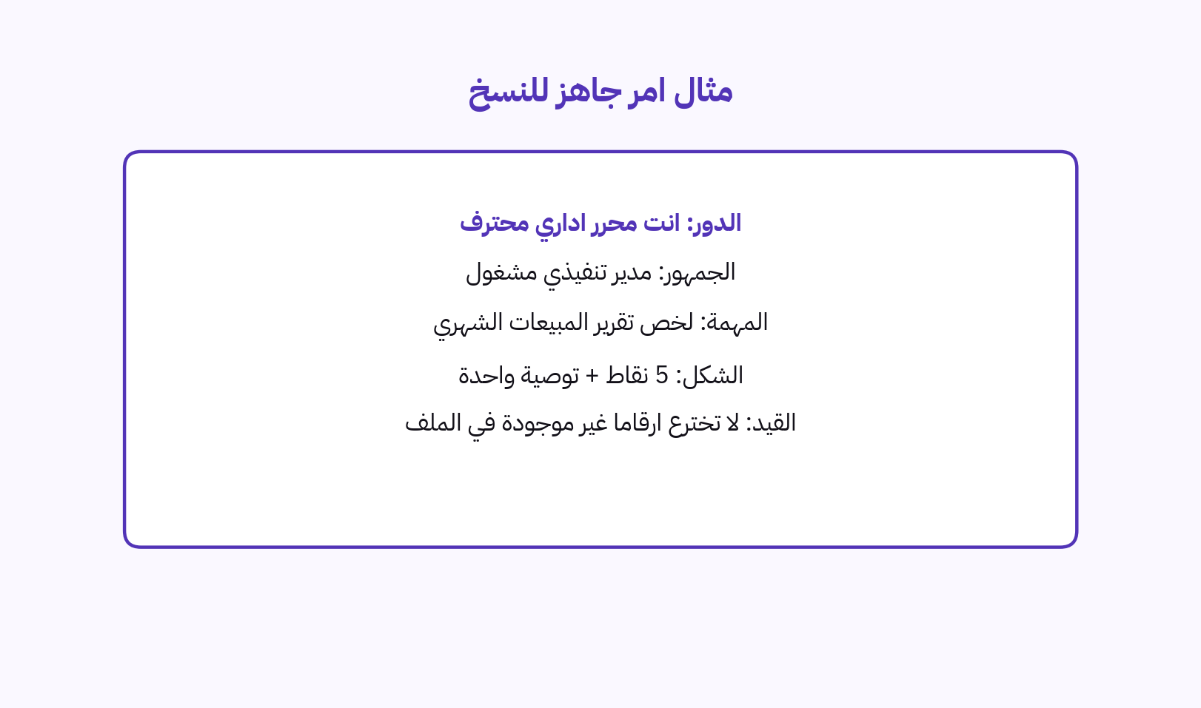
اليوم 1 · الجلسة 1
مثال امر جاهز للنسخ
انسخه وعدل الحقول فقط
ETRA
12 / 81

Slide 13
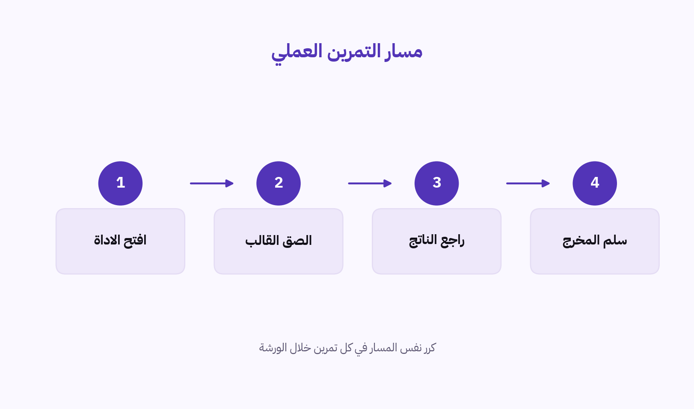
اليوم 1 · الجلسة 1
مسار التمرين العملي
افتح → الصق → راجع → سلم
ETRA
13 / 81

Slide 14
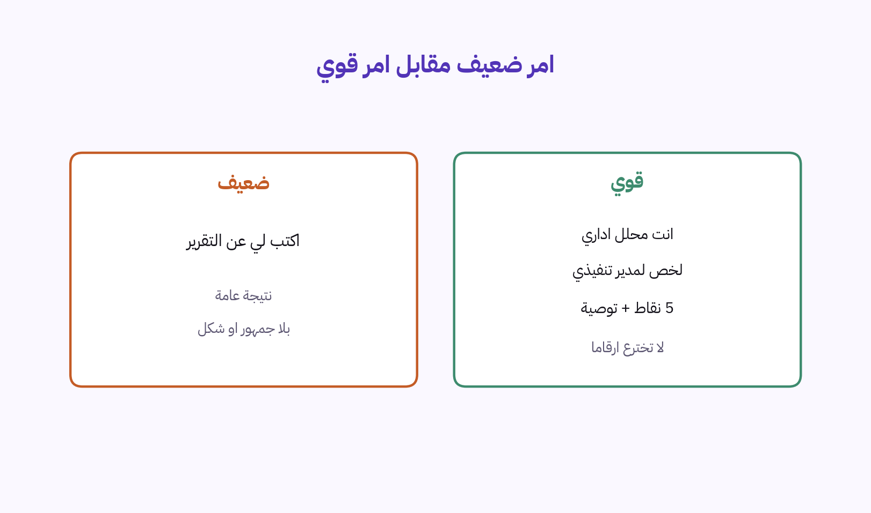
اليوم 1 · الجلسة 1
قبل وبعد: امر ضعيف مقابل قوي
فرق الجودة يبدأ من صياغة الطلب
ETRA
14 / 81

Slide 15
اليوم 1 · الجلسة 1
Few-Shot و Chain-of-Thought
امثلة داخل الأمر + تفكير خطوة بخطوة
Few-Shot
Chain-of-Thought
قيد الدقة
اعط مثالين او ثلاثة للنبرة والشكل المطلوبين داخل الأمر.
اطلب التفكير خطوة بخطوة قبل الإجابة النهائية للمهام المعقدة.
قل: لا تخترع ارقاما، وقل لا اعرف إن لم تكن متأكدا.
ETRA
15 / 81

Slide 16
اليوم 1 · الجلسة 1
اخطاء شائعة في هندسة الاوامر
طلب غامض بلا سياق ولا هدف واضح
1
عدم تحديد الجمهور او مستوى الرسمية
2
عدم تحديد شكل المخرجات (جدول / إيميل / نقاط)
3
قبول الإجابة بلا تحقق من الارقام والمصادر
4
اوامر طويلة بلا اولوية: ضع المهمة الاهم اولا
5
ETRA
16 / 81

Slide 17
اليوم 1 · الجلسة 2
إنتاج المحتوى الاحترافي وتطبيقات العمل اليومي
هدف الجلسة
تحويل الأفكار الخام إلى مراسلات وتقارير ومحتوى تسويقي جاهز
ETRA
17 / 81

Slide 18
اليوم 1 · الجلسة 2
المراسلات والتقارير الإدارية
لهجات ومستويات رسمية متعددة
صياغة إيميلات رسمية بلهجة مؤسسية أو ودية حسب الجمهور
1
كتابة تقارير إدارية مختصرة مع ملخص تنفيذي في الأعلى
2
إعادة صياغة مسودة ضعيفة إلى نص احترافي مع الحفاظ على المعنى
3
توحيد نبرة العلامة التجارية عبر قوالب أوامر ثابتة
4
ETRA
18 / 81

Slide 19
اليوم 1 · الجلسة 2
من فكرة إلى محتوى منشور
استراتيجيات وجدولة وتحويل سريع
استراتيجية محتوى
جدولة المنصات
مسودات سريعة
أعمدة محتوى، أهداف، وجمهور لكل منصة.
تحويل الفكرة إلى سلسلة منشورات أسبوعية.
مقالات، ملخصات تنفيذية، ونصوص إعلانية مقنعة.
ETRA
19 / 81

Slide 20
اليوم 1 · الجلسة 2
قوالب عمل يومي جاهزة
انسخ القالب واملأ الحقول فقط
إيميل رسمي
تقرير إداري
منشور LinkedIn / X
الموضوع + التحية + الغرض في سطر + 3 نقاط + طلب إجراء + خاتمة.
ملخص تنفيذي + ما حدث + الارقام + المخاطر + التوصية.
خطاف + قيمة واحدة + دليل قصير + دعوة للتفاعل.
ETRA
20 / 81

Slide 21
اليوم 1 · الجلسة 3
البحث الموثق والتعامل مع الملفات الضخمة
هدف الجلسة
البحث بمصادر حية وتلخيص PDF المعقدة ثم تحويلها لمخرجات عمل
ETRA
21 / 81

Slide 22
اليوم 1 · الجلسة 3
بحث موثق وتحليل ملفات
البحث المعزز بالمصادر الحية ومقارنة الادعاءات بدقة
1
قراءة وتلخيص ملفات PDF واستخراج البيانات من تقارير معقدة
2
طلب جداول مقارنة واستشهادات بدل فقرات عامة
3
التحقق اليدوي من الأرقام والأسماء والتواريخ الحساسة
4
ETRA
22 / 81

Slide 23
اليوم 1 · الجلسة 3
أدوات البحث والملفات
Perplexity AI
ChatPDF / Claude
نماذج الدردشة
بحث حي مع مصادر قابلة للمراجعة
رفع ملفات وتحليل تقارير طويلة
تحويل الملخص إلى إيميل ومنشورات
ETRA
23 / 81

Slide 24
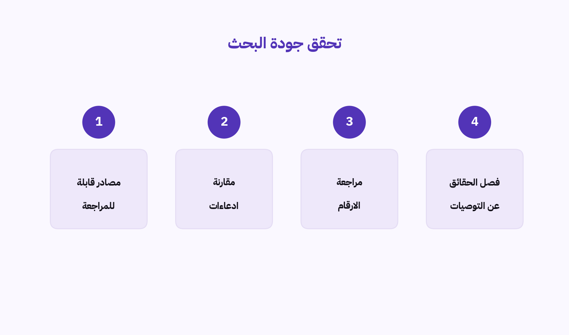
اليوم 1 · الجلسة 3
قائمة تحقق جودة البحث
قبل ارسال اي ملخص او تقرير
ETRA
24 / 81

Slide 25
اليوم 1 · الجلسة 3
اسئلة التحقق السريعة
طبقها على كل ملخص
هل توجد مصادر قابلة للفتح والمراجعة؟
1
هل قارنت بين مصدرين على الاقل للادعاءات المهمة؟
2
هل راجعت الارقام والاسماء والتواريخ يدويا؟
3
هل فصلت بين الحقائق وبين توصيات النموذج؟
4
هل حددت ما هو غير مؤكد بدل اختراعه؟
5
ETRA
25 / 81

Slide 26
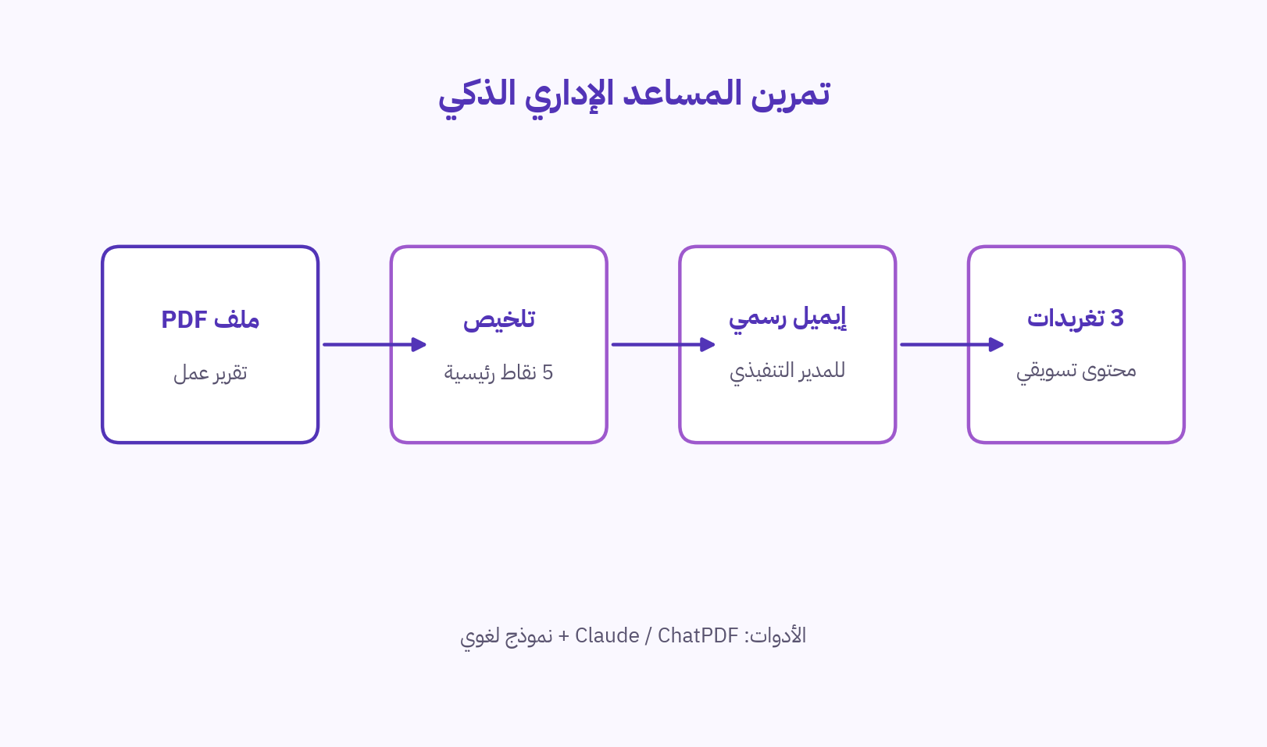
اليوم 1 · تطبيق عملي
تمرين: المساعد الإداري الذكي
من PDF إلى إيميل وتغريدات
ETRA
26 / 81

Slide 27
اليوم 1 · تطبيق عملي
خطوات التمرين
افتح ملف التقرير PDF أمامك
لخص التقرير في 5 نقاط رئيسية واضحة للإدارة
1
حول الملخص إلى إيميل رسمي موجه للمدير التنفيذي
2
صغ 3 تغريدات تسويقية مستخرجة من نفس الملف
3
راجع الدقة والأرقام قبل التسليم
4
ETRA
27 / 81

Slide 28
اليوم 1 · ختام اليوم
اكبر فائدة اليوم 1
ثلاث نقاط قابلة للتنفيذ فورا
قالب ثابت
تحقق دائما
تمرين منزلي اختياري
احفظ هيكل السياق + الدور + الجمهور + الشكل كامر افتراضي.
لا ترسل ارقاما او اسماء دون مراجعة بشرية سريعة.
صغ امرا واحدا قويا لمهمة حقيقية من عملك.
ETRA
28 / 81

Slide 29
اليوم 1 · ختام اليوم
مخرجات نهاية اليوم 1
مخرجاتك في نهاية اليوم
ملف Cheat Sheet شخصي لامر احترافي
1
ملخص PDF + إيميل رسمي + 3 تغريدات من التمرين
2
قائمة اخطاء شائعة لتجنبها غدا في المحتوى والوسائط
3
امر واحد جاهز لمهمة عمل حقيقية
4
ETRA
29 / 81

Slide 30
اليوم 1 · للتطبيق
3 اوامر جاهزة — انسخ الآن
يوم 1: صياغة وتلخيص ومحتوى
تلخيص تقرير
إيميل رسمي
منشور سريع
انت محلل اداري. لخص الملف في 5 نقاط + توصية. لا تخترع ارقاما.
حول النقاط التالية إلى إيميل رسمي للمدير التنفيذي بلهجة مهنية قصيرة.
اكتب 3 منشورات قصيرة من نفس الملخص لجمهور مهني على LinkedIn.
ETRA
30 / 81

Slide 31
اليوم الثاني
الوسائط المتعددة: الصور والعروض والفيديو
الجلسة 1
الجلسة 2
الجلسة 3
توليد الصور والرسومات
تصميم العروض التقديمية
الفيديو والأصوات بالذكاء الاصطناعي
ETRA
31 / 81

Slide 32
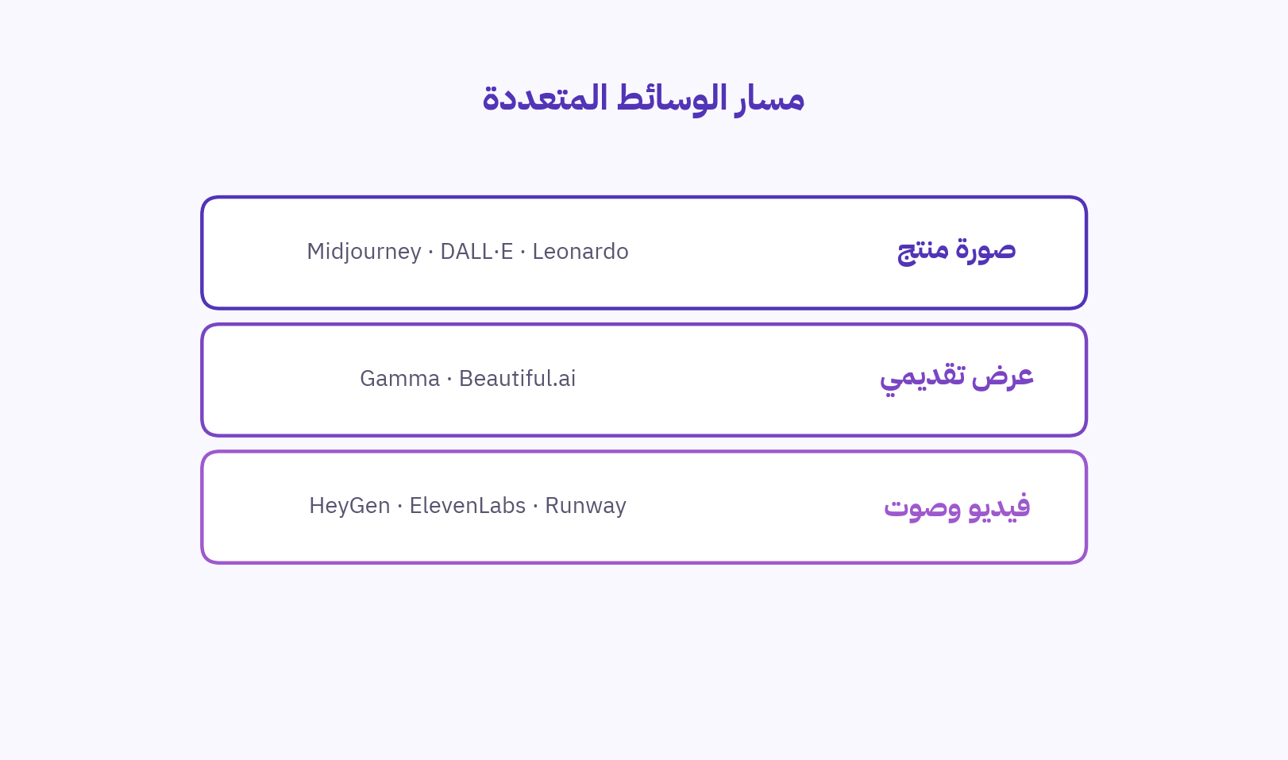
اليوم 2 · نظرة عامة
مسار إنتاج الوسائط
صورة → عرض → فيديو في سلسلة واحدة
ETRA
32 / 81

Slide 33
اليوم 2 · الجلسة 1
توليد الصور والرسومات الاحترافية
هدف الجلسة
صياغة أوامر صور قوية وتعديل العناصر للاستخدام التسويقي
ETRA
33 / 81

Slide 34
اليوم 2 · الجلسة 1
أساسيات أوامر الصور
الإضاءة: طبيعية، استوديو، ذهبية، ناعمة…
1
زوايا الكاميرا: علوية، عين المستوى، قريبة للمنتج
2
الأنماط الفنية (Styling): واقعي، مسطح، ثلاثي الأبعاد، هوية بصرية
3
دقة الإخراج والنسب: مربع للمنصات، عريض للعروض، عمودي للقصص
4
ETRA
34 / 81

Slide 35
اليوم 2 · الجلسة 1
تقنيات التعديل والتوظيف
Inpainting
Outpainting
توظيف عملي
استبدال عنصر محدد داخل الصورة دون إعادة توليدها كاملة.
توسيع إطار الصورة لملاءمة بانر أو خلفية أوسع.
هويات بصرية، إعلانات، وتصاميم مواقع بلا خبرة تصميم سابقة.
ETRA
35 / 81

Slide 36
اليوم 2 · الجلسة 1
أدوات توليد الصور
Midjourney
DALL·E 3
Leonardo.ai
جودة فنية عالية للأفكار البصرية
تكامل سهل مع ChatGPT
تحكم بالأنماط والتكرار السريع
ETRA
36 / 81

Slide 37
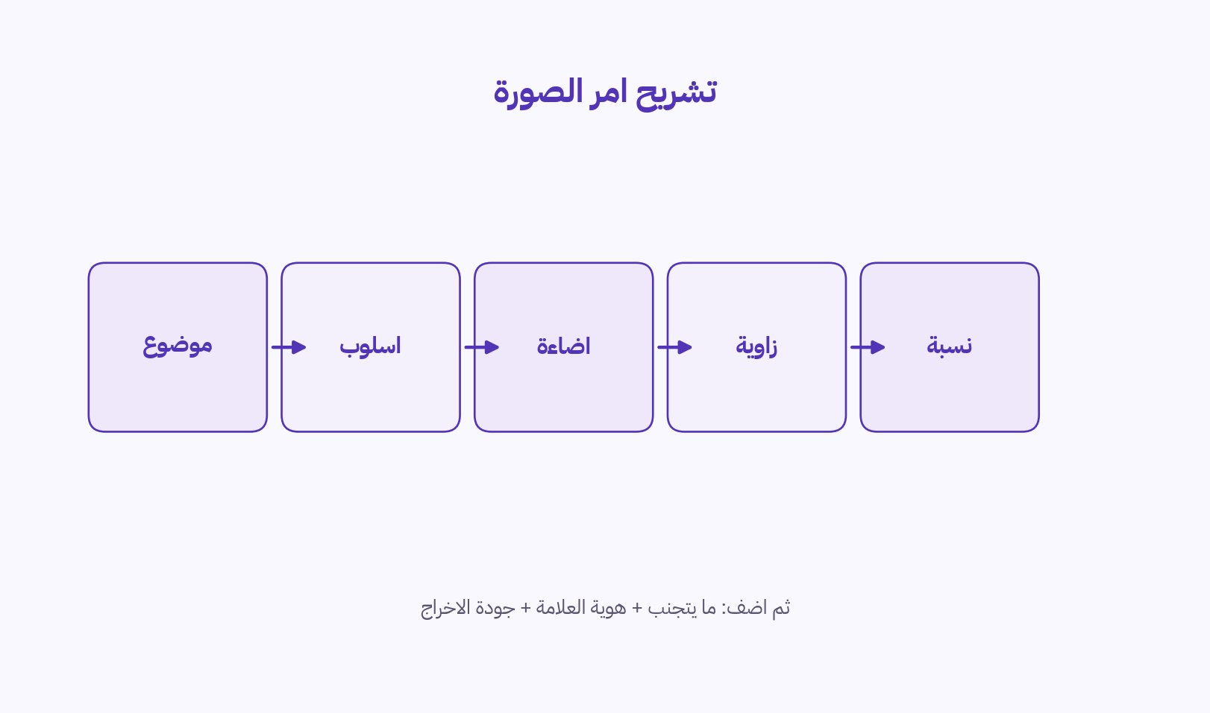
اليوم 2 · الجلسة 1
هيكل امر صورة احترافي
موضوع + اسلوب + اضاءة + زاوية + نسبة
ETRA
37 / 81

Slide 38
اليوم 2 · الجلسة 1
تفاصيل امر الصورة
انسخ العناصر وعدل حسب المنتج
الموضوع: ماذا يظهر؟ منتج، شخص، مشهد، خلفية
1
الاسلوب: واقعي / مسطح / ثلاثي ابعاد / هوية العلامة
2
الاضاءة والزاوية: استوديو ناعمة، عين المستوى، قريبة للمنتج
3
النسبة: 1:1 للمنصات، 16:9 للعروض، 9:16 للقصص
4
ما يتجنب: نصوص مشوهة، شعارات محمية، وجوه عشوائية ان لم تطلب
5
ETRA
38 / 81

Slide 39
اليوم 2 · الجلسة 1
متى تستخدم كل اداة صور؟
اختر بسرعة حسب الهدف
Midjourney
DALL·E 3
Leonardo.ai
افكار بصرية فنية وحملات تحتاج لمسة جمالية قوية.
تعديل سريع داخل ChatGPT ووصف طويل بالعربية/الانجليزية.
تكرار نمط ثابت للمنتجات والتجارب المتعددة بسرعة.
ETRA
39 / 81

Slide 40
اليوم 2 · الجلسة 2
تصميم العروض التقديمية التفاعلية بالكامل
هدف الجلسة
تحويل فكرة أو مستند إلى شرائح متكاملة في دقائق
ETRA
40 / 81

Slide 41
اليوم 2 · الجلسة 2
من نص إلى عرض جاهز
تحويل فكرة مجردة أو مستند نصي إلى شرائح (محتوى + تصميم) في أقل من 3 دقائق
1
تخصيص القوالب وإعادة صياغة البطاقات الذكية
2
تضمين الرسوم البيانية والحفاظ على هوية بصرية موحدة
3
تصدير للعرض الحي أو للمشاركة كرابط
4
ETRA
41 / 81

Slide 42
اليوم 2 · الجلسة 2
أدوات العروض الذكية
Gamma App
Beautiful.ai
عروض سريعة من أمر أو مستند
قوالب ذكية وإعادة ترتيب تلقائي
ETRA
42 / 81

Slide 43
اليوم 2 · الجلسة 2
قائمة تحقق عرض Gamma
قبل مشاركة الرابط او التصدير
عنوان كل شريحة واضح في 6 كلمات او اقل
1
شريحة واحدة = فكرة واحدة فقط
2
اقل نص ممكن: نقاط قصيرة لا فقرات
3
تباين بصري جيد بين النص والخلفية
4
ازالة الشرائح المكررة او الزائدة بعد التوليد
5
ETRA
43 / 81

Slide 44
اليوم 2 · الجلسة 3
إنتاج وتعديل الفيديو والأصوات بالذكاء الاصطناعي
هدف الجلسة
أفاتار ناطق، فيديوهات توضيحية، وصوت واقعي من النص
ETRA
44 / 81

Slide 45
اليوم 2 · الجلسة 3
قدرات الفيديو والصوت
أفاتار ناطق
نص → فيديو
استنساخ الصوت
Digital Human بلغات ولهجات متعددة للشروحات والإعلانات.
مقاطع توضيحية كاملة بالصوت والمؤثرات من سكربت مكتوب.
Text-to-Speech واقعي ومحافظة على نبرة العلامة.
ETRA
45 / 81

Slide 46
اليوم 2 · الجلسة 3
أدوات الفيديو والصوت
HeyGen
ElevenLabs
Runway / Pika
أفاتار ناطق وإعلانات قصيرة
صوت طبيعي وتحويل نص إلى كلام
توليد وتعديل مقاطع فيديو
ETRA
46 / 81

Slide 47
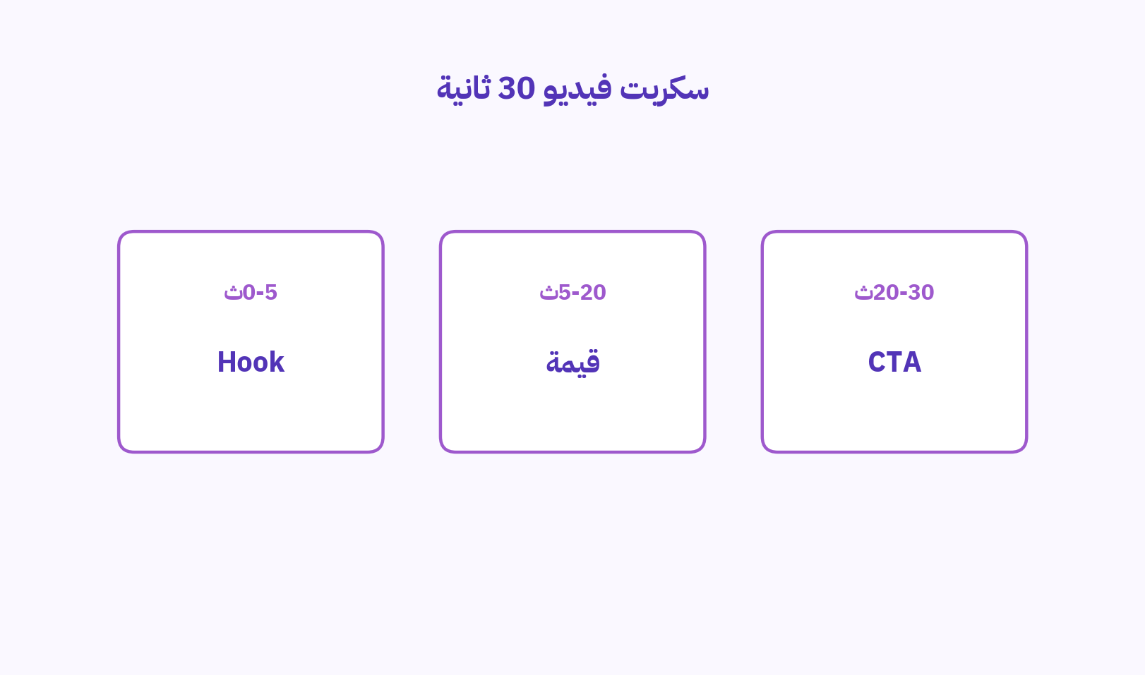
اليوم 2 · الجلسة 3
سكربت فيديو 30 ثانية
Hook ثم قيمة ثم CTA
ETRA
47 / 81

Slide 48
اليوم 2 · الجلسة 3
تفاصيل السكربت للنسخ
Hook ثم قيمة ثم CTA — جاهز للنسخ
Hook (0-5 ث): سؤال او مشكلة تمس الجمهور فورا
1
قيمة (5-20 ث): ميزتان واضحتان للمنتج او الحل
2
اثبات قصير: رقم او نتيجة او وعد قابل للتصديق
3
CTA (20-30 ث): اطلب اجراء واحد فقط (جرب / تواصل / زر الرابط)
4
ETRA
48 / 81

Slide 49
اليوم 2 · الجلسة 3
اخطاء شائعة في الوسائط
استخدام صور/اصوات دون مراعاة حقوق الاستخدام
1
لهجة صوت لا تناسب الجمهور او العلامة
2
فيديو اطول من اللازم يفقد الانتباه
3
اسلوب بصري عشوائي بين الصورة والعرض والفيديو
4
نصوص طويلة على الشاشة بدل جملة واحدة قوية
5
ETRA
49 / 81

Slide 50
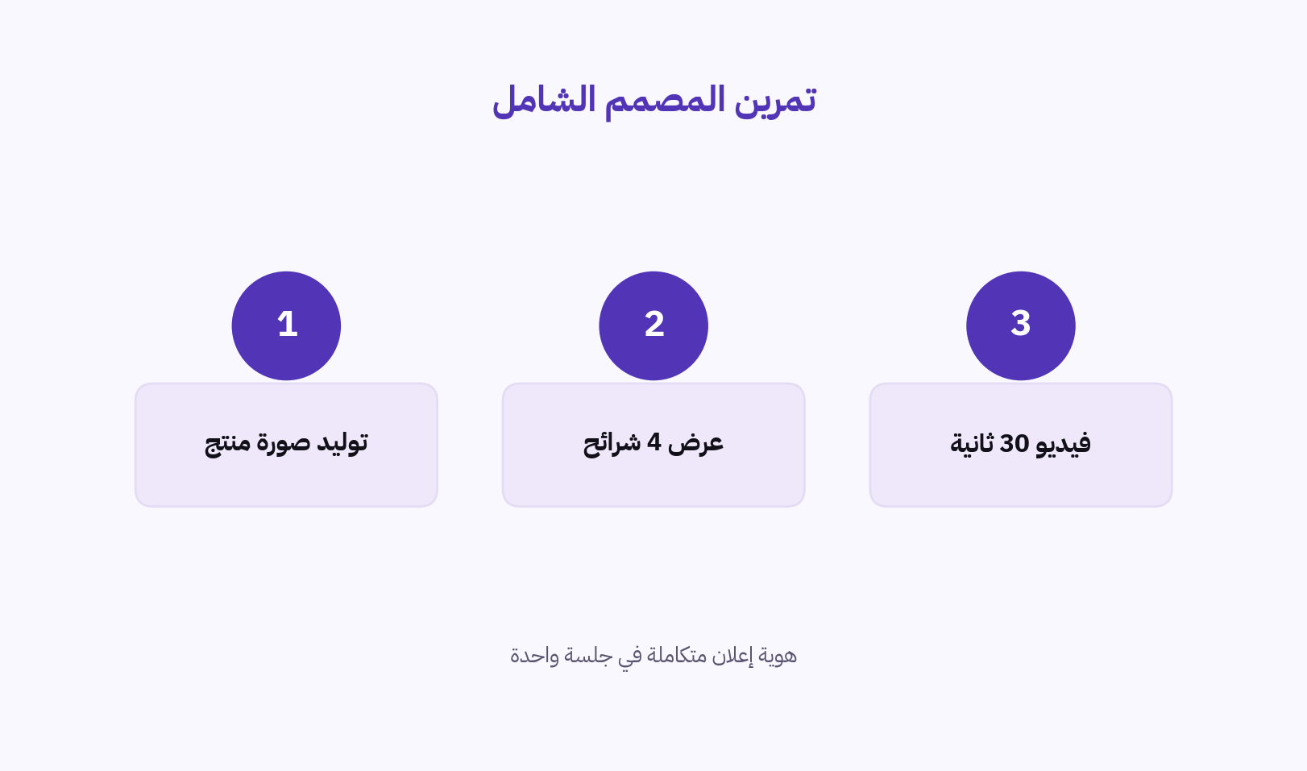
اليوم 2 · تطبيق عملي
تمرين: المصمم الشامل
هوية إعلان متكاملة
ETRA
50 / 81

Slide 51
اليوم 2 · تطبيق عملي
مخرجات التمرين المطلوبة
توليد صورة منتج مناسبة للهوية الإعلانية
1
إنشاء عرض تقديمي من 4 شرائح يشرح فكرة المنتج
2
إنتاج فيديو قصير (30 ثانية) بمتحدث رقمي عن المميزات
3
تجميع المخرجات في مجلد واحد للعرض السريع
4
ETRA
51 / 81

Slide 52
اليوم 2 · ختام اليوم
اكبر فائدة اليوم 2
ثلاث نقاط قابلة للتنفيذ فورا
امر صورة ثابت
سكربت قصير
حزمة متسقة
ثبت اسلوبا واضاءة ونسبة لكل حملة.
اكتب الفيديو قبل توليده: Hook → قيمة → CTA.
صورة + عرض + فيديو بنفس الالوان والنبرة.
ETRA
52 / 81

Slide 53
اليوم 2 · ختام اليوم
مخرجات نهاية اليوم 2
حزمة اعلان جاهزة للمشاركة
صورة منتج باسلوب وهوية محددة
1
عرض من 4 شرائح يشرح الفكرة
2
فيديو 30 ثانية بمتحدث رقمي او صوت طبيعي
3
مجلد واحد يجمع الملفات الثلاثة للمراجعة
4
ETRA
53 / 81

Slide 54
اليوم 2 · للتطبيق
3 اوامر جاهزة — انسخ الآن
يوم 2: صورة وعرض وفيديو
امر صورة
امر عرض
سكربت فيديو
منتج على خلفية بيضاء، اضاءة استوديو ناعمة، زاوية عين المستوى، نسبة 1:1.
حول هذا النص إلى عرض 4 شرائح: مشكلة، حل، مميزات، دعوة لاجراء.
اكتب سكربت 30 ثانية: Hook ثم ميزتان ثم CTA واحد واضح.
ETRA
54 / 81

Slide 55
اليوم الثالث
تحليل البيانات والأتمتة وبناء مساعد شخصي
الجلسة 1
الجلسة 2
الجلسة 3
تحليل البيانات والقرارات
أتمتة المهام وربط الأدوات
مساعد مخصص ومستقبل العمل
ETRA
55 / 81

Slide 56
اليوم 3 · الجلسة 1
تحليل البيانات واتخاذ القرارات الذكية
هدف الجلسة
رفع Excel/CSV والسؤال بلغة بشرية دون معادلات يدوية
ETRA
56 / 81

Slide 57
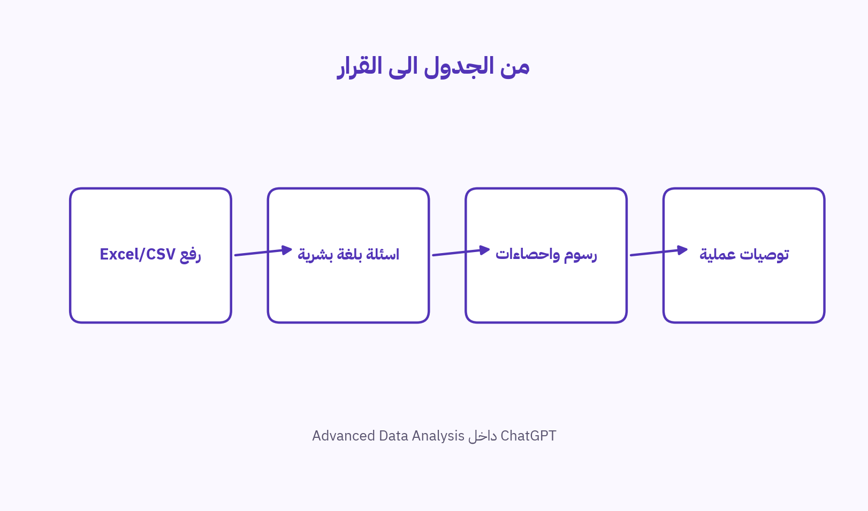
اليوم 3 · الجلسة 1
من الجدول إلى القرار
رفع → سؤال → رسم → توصية
ETRA
57 / 81

Slide 58
اليوم 3 · الجلسة 1
ممارسات تحليل البيانات
رفع ملفات Excel وCSV المعقدة وتحليلها بلغة بسيطة
1
استخراج إحصاءات متقدمة وتوليد رسوم بيانية وخرائط حرارية فورا
2
التنبؤ بالاتجاهات واستنتاج توصيات تشغيلية ومالية
3
التحقق من الافتراضات: اطلب المنهجية وحدود التحليل
4
ETRA
58 / 81

Slide 59
اليوم 3 · الجلسة 1
أداة التحليل
Advanced Data Analysis
داخل ChatGPT — تحليل جداول ورسوم فورية
ETRA
59 / 81

Slide 60
اليوم 3 · الجلسة 1
اسئلة تحليل جاهزة لـ Excel / CSV
انسخ بعد رفع الملف
لخص اعمدة البيانات وابرز 5 مؤشرات رئيسية
1
اكتشف القيم الشاذة والصفوف الناقصة واشرح اثرها
2
قارن الاداء حسب الشهر / المنتج / المنطقة في جدول
3
اقترح 3 توصيات تشغيلية مبنية على البيانات فقط
4
ارسم رسما بيانيا مناسبا واشرح ماذا يعني للإدارة
5
ETRA
60 / 81

Slide 61
اليوم 3 · الجلسة 2
أتمتة المهام اليومية والربط بين الأدوات
هدف الجلسة
بناء Workflow يربط البريد والجداول والردود الذكية
ETRA
61 / 81

Slide 62
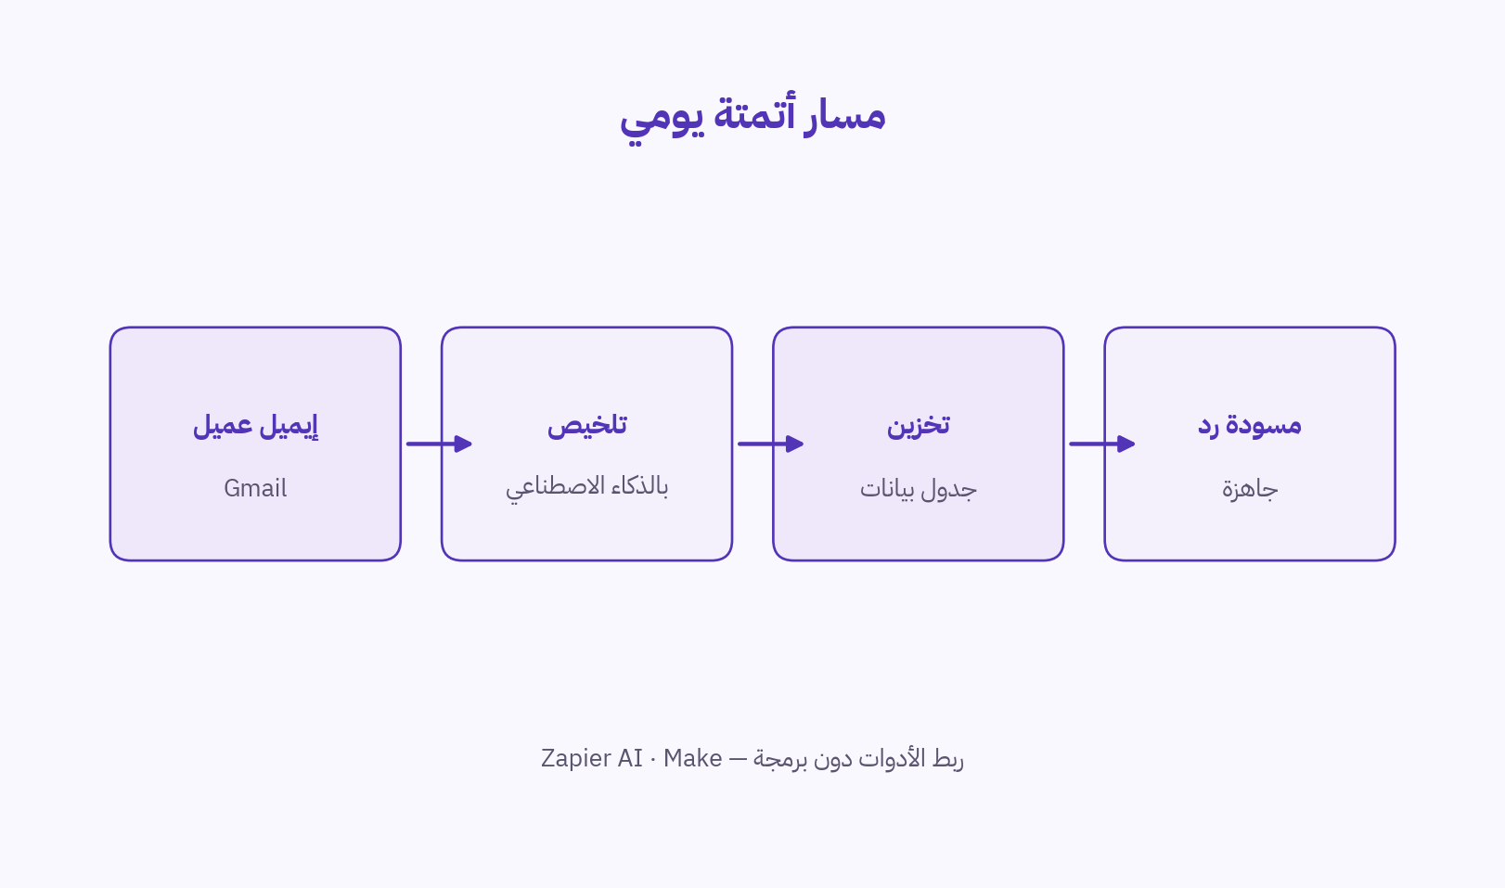
اليوم 3 · الجلسة 2
مفهوم سير العمل الآلي
مثال عملي من الإيميل إلى مسودة الرد
ETRA
62 / 81

Slide 63
اليوم 3 · الجلسة 2
ماذا نربط؟
Gmail وNotion وSlack وDrive كتطبيقات يومية شائعة
1
محفز (Trigger) → خطوة ذكاء اصطناعي → إجراء (Action)
2
مثال: إيميل عميل → تلخيص → صف في جدول → مسودة رد
3
ابدأ بمسار واحد بسيط ثم وسع الشروط والتنبيهات
4
ETRA
63 / 81

Slide 64
اليوم 3 · الجلسة 2
منصات الأتمتة
Zapier AI
Make
مسارات سريعة وموصلات كثيرة
سيناريوهات مرئية أكثر تفصيلا
ETRA
64 / 81

Slide 65
اليوم 3 · الجلسة 2
قائمة تحقق قبل تشغيل الأتمتة
لا تفعل المسار قبل هذه النقاط
ما المحفز بالضبط؟ (إيميل جديد / نموذج / رسالة Slack)
1
هل توجد بيانات حساسة يجب حجبها قبل ارسالها للنموذج؟
2
ما مسار الفشل؟ تنبيه بشري عند خطأ او نقص بيانات
3
هل الرد النهائي يحتاج موافقة بشرية قبل الارسال؟
4
هل سجلت المسار في مستند بسيط للفريق؟
5
ETRA
65 / 81

Slide 66
اليوم 3 · الجلسة 3
بناء مساعد شخصي مخصص بدون برمجة ومستقبل العمل
هدف الجلسة
Custom GPT/Bot على ملفات داخلية + أخلاقيات وأمن البيانات
ETRA
66 / 81

Slide 67
اليوم 3 · الجلسة 3
المساعد المخصص
Custom GPT / Bot
حدود المعرفة
مستقبل العمل
درب المساعد على ملفات الشركة ومجال العمل.
حدد ما يسمح بالإجابة عنه وما يحال للإنسان.
المساعد يسرع المهام الروتينية ويبقي القرار للفريق.
ETRA
67 / 81

Slide 68
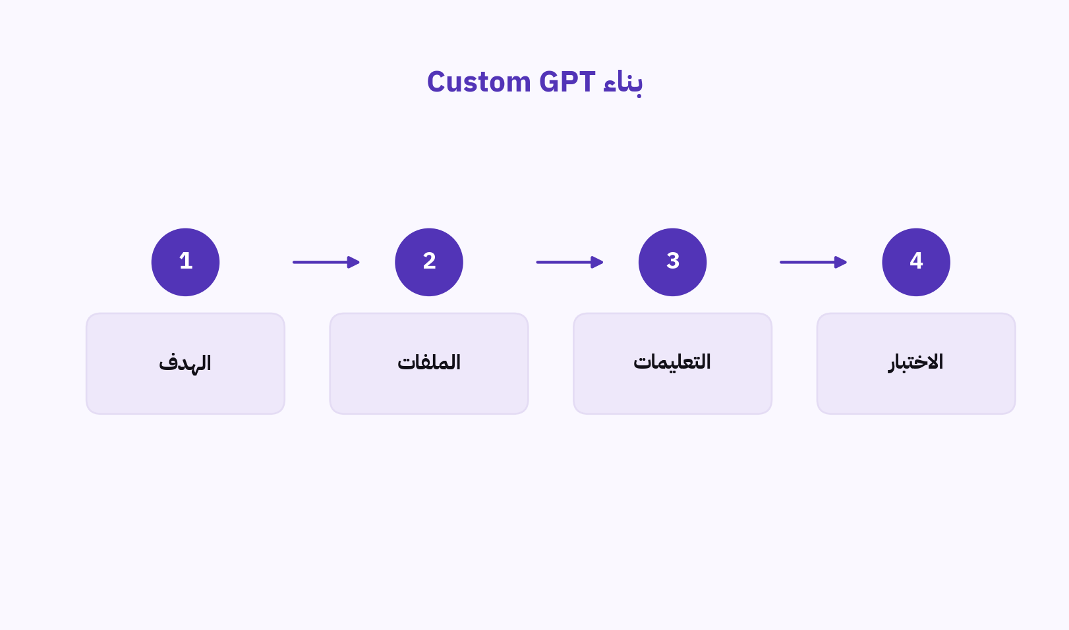
اليوم 3 · الجلسة 3
خطوات بناء Custom GPT
من الهدف الى الاختبار
ETRA
68 / 81

Slide 69
اليوم 3 · الجلسة 3
تفاصيل بناء المساعد
نفذ بالترتيب
حدد الهدف: لمن يخدم المساعد وما المهام المسموحة
1
ارفع الملفات الداخلية المعتمدة فقط (سياسات / ادلة / اسعار عامة)
2
اكتب تعليمات واضحة: النبرة، الشكل، ومتى يقول لا اعرف
3
اختبر بـ 5 اسئلة حقيقية وعدل التعليمات قبل النشر
4
ETRA
69 / 81

Slide 70
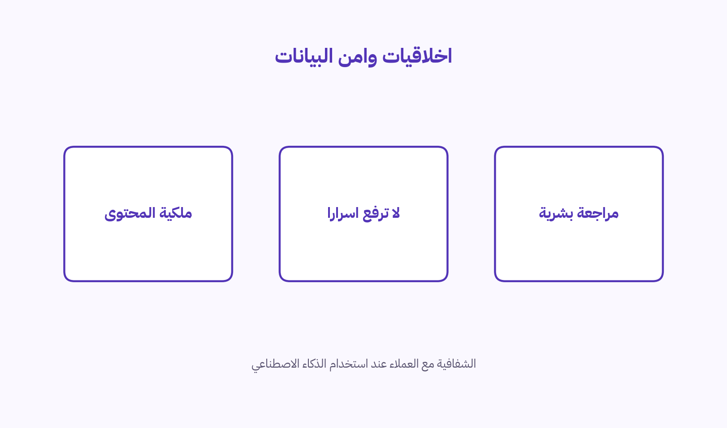
اليوم 3 · الجلسة 3
أخلاقيات وأمن البيانات
قواعد لا تتجاوزها في العمل
ETRA
70 / 81

Slide 71
اليوم 3 · الجلسة 3
قواعد أمن البيانات عمليا
ملكية المحتوى المولد وسياسات الاستخدام المؤسسي
1
عدم رفع بيانات سرية إلى أدوات غير معتمدة
2
التحقق البشري قبل نشر أو إرسال مخرجات حساسة
3
الشفافية مع العملاء عند استخدام الذكاء الاصطناعي
4
ETRA
71 / 81

Slide 72
اليوم 3 · الجلسة 3
أدوات بناء المساعد
GPT Builder
Poe
مساعد مخصص داخل منظومة ChatGPT
تجربة بوتات متعددة ونشر سريع
ETRA
72 / 81

Slide 73
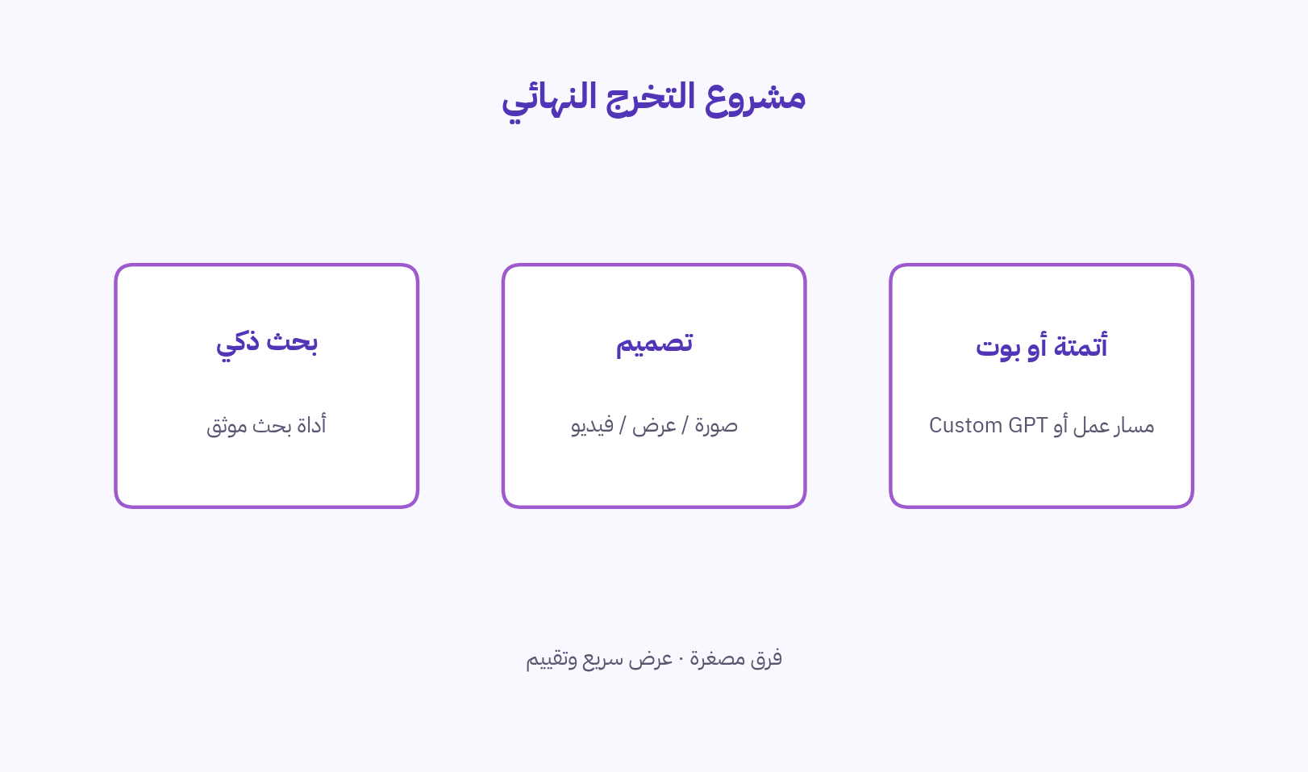
اليوم 3 · مشروع التخرج
مشروع التخرج النهائي
فرق مصغرة وحل متكامل
ETRA
73 / 81

Slide 74
اليوم 3 · مشروع التخرج
سيناريوهات جاهزة للاختيار
اختر مشكلة عمل واحدة وابدأ بسرعة
مبيعات
موارد بشرية
تسويق
تلخيص استفسارات العملاء + مسودة رد + جدول متابعة.
تلخيص سياسة داخلية + اسئلة شائعة عبر بوت مخصص.
صورة حملة + عرض 4 شرائح + فيديو 30 ثانية للمنتج.
ETRA
74 / 81

Slide 75
اليوم 3 · مشروع التخرج
متطلبات المشروع والعرض
اختيار مشكلة عمل محددة للفريق
1
دمج: بحث ذكي + تصميم (صورة/عرض/فيديو) + أتمتة أو بوت مخصص
2
عرض سريع لكل فريق (دقائق معدودة)
3
تقييم الحلول من حيث الفائدة، الجودة، وقابلية التطبيق
4
ETRA
75 / 81

Slide 76
اليوم 3 · مشروع التخرج
معايير تقييم العروض
كيف نقيم حلول الفرق
الفائدة (40%)
الجودة (30%)
قابلية التطبيق (30%)
هل يحل مشكلة عمل حقيقية ويوفر وقتا واضحا؟
دقة المحتوى، وضوح المخرجات، واتساق الهوية.
هل يمكن تشغيله غدا بحسابات وادوات متاحة؟
ETRA
76 / 81

Slide 77
اليوم 3 · ختام الورشة
اكبر فائدة اليوم 3
ثلاث نقاط قابلة للتنفيذ فورا
اسال البيانات
اتمت بحذر
بوت محدود
ارفع جدولا واطلب ملخصا + شذوذا + توصيات.
مسار واحد بسيط مع موافقة بشرية على الرد.
مساعد بتعليمات واضحة وملفات معتمدة فقط.
ETRA
77 / 81

Slide 78
اليوم 3 · ختام الورشة
خطة 7 ايام بعد الورشة
ماذا تطبق عند الرجوع للعمل
اليوم 1-2: ثبت قالب امر احترافي لمهامك المتكررة
1
اليوم 3-4: انتج حزمة وسائط واحدة لحملة او منتج
2
اليوم 5: حلل ملفا جدولا حقيقيا واكتب 3 توصيات
3
اليوم 6: ابن مسارا اتوماتيا واحدا او Custom GPT بسيط
4
اليوم 7: راجع النتائج مع زميلك وحدث الـ Cheatsheet
5
ETRA
78 / 81

Slide 79
اليوم 3 · للتطبيق
3 اوامر جاهزة — انسخ الآن
يوم 3: بيانات وأتتمتة ومساعد
تحليل جدول
مسار اتمتة
تعليمات بوت
لخص الاعمدة، اكتشف الشذوذ، واقترح 3 توصيات تشغيلية من البيانات فقط.
صمم مسار: إيميل وارد → تلخيص → صف في جدول → مسودة رد للموافقة.
انت مساعد داخلي. اجب من الملفات فقط. ان لم تجد الجواب قل: لا اعرف.
ETRA
79 / 81

Slide 80
الورشة · ابدأ هنا
افتح حساباتك على الأدوات
سجل الدخول قبل التمارين
ChatGPT / Claude / Gemini
Perplexity · Midjourney · Gamma
HeyGen · Zapier / Make · GPT Builder
الصياغة والتحليل والملفات
بحث وصور وعروض
فيديو وأتتمتة ومساعد مخصص
ETRA
80 / 81

Slide 81
شكرا لكم
ابدأوا بالتمرين الصغير… ثم ابنوا حلكم المتكامل
ETRA · ورشة أدوات الذكاء الاصطناعي
ETRA
81 / 81

